Slide 1



Analiza financiară a clienților pentru acordarea de credit
Cookie Team

Slide 2
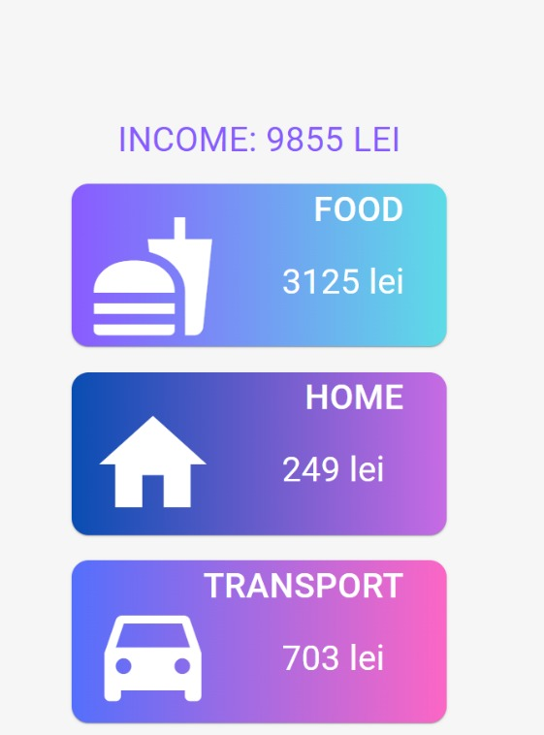
Aplicația
Proiectul iși propune analizarea tranzacțiilor clienților în scopul stabilirii dacă aceștia sunt eligibli pentru un credit.
Un credit este acordat dacă dupa plata ratei și a nevoilor de baza, clientului îi rămâne 20% din totalul veniturilor. Prin analiza tranzacțiilor dintr-o lună, aplicația identifică venitul clientului și suma cheltuită pentru fiecare din cele 3 categorii de bază: mâncare, transport și cheltuieli pentru casă.
RATA MAXIMĂ = Venit - Cheltuieli bază - 20% venit
3

Slide 3
Tehnologiile utilizate
Python
Flask
Angular
ML

Slide 4
Structura aplicației
BACKEND
Partea de server este constituită din 3 etape:
- Preprocesarea datelor pentru tranzacții
- Încadrarea tranzacțiilor în categorii
- Efectuarea calculelor pentru încadrarea la credit
- Încadrarea tranzacțiilor în categorii se face cu ajutorul unei rețele neuronale convoluțională (CNN). Aceasta învață tipurile de categorii cu ajutorul unui set de date de test și încearcă încadrarea tranzacțiilor clientului în cele 3 categorii de bază.
FRONTEND
- Dashboard cu analiza datelor procesate

Slide 5
Perspective pentru dezvoltare
Pentru rezultate cu acuratețe mai bună:
se poate antrena modelul pe un set de date mai mare
Se pot analiza mai multe tranzacții efectuate pe o perioadă mai lungă
7

